Slide 1

Мастер-класс
Подготовила
Холина Зоя Николаевна, учитель начальных классов
МКОУ Коротоякской СОШ
2018 год

Slide 2

Эпиграф
«… Из всех приключений,
уготованных нам жизнью,
самое важное и интересное – отправиться в путешествие
внутрь самого себя,
исследовать неведомую
часть самого себя.»
Ф. Феллини
2
Notes:
2

Slide 3

Красный – вы стремитесь к лидерству, вам не хватает новых завоеваний и побед. Возможно, в данный момент вам недостает ярких эмоциональных впечатлений.
Оранжевый – знак возбуждения нервной системы. Вы созрели для каких-то серьезных перемен в жизни.
Розовый – вам не хватает нежности и легкости. Вероятно, вы немного устали от серьезной работы, четких планов, вас тянет к чему-нибудь беззаботному.
Голубой – мечтаете о чем-то романтическом, возвышенном, далеком. Вы хотите быть максимально открытым, правдивым и при этом понятым.
Темно-синий – вам нужна сильная разрядка и полноценный отдых.
Зеленый – символизирует потребность в самоутверждении, тягу к знаниям или желание карьерного роста.
Коричневый – не хватает физического отдыха, вы ищете покоя. Вам нужен домашний уют, теплота и комфорт.
Макс Люшер

Slide 4
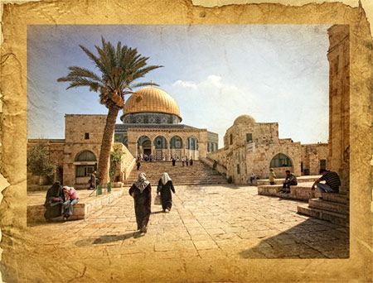
Притча
4
Notes:
4

Slide 5
Рефлексия
как способ самопознания
мастер – класс
учителя начальных классов
МКОУ Коротоякская СОШ
Холиной Зои Николаевны
2018 год

Slide 6
Таблица-фиксация знаний
по данной теме
Понятие | Знаю | Хочу узнать | Узнал
Рефлексия
6
Notes:
6

Slide 7
Цель мастер-класс:
повысить мотивацию коллег
к овладению рефлексивной деятельностью учащихся

Slide 8
Задачи мастер-класс:
Познакомить коллег с понятием “рефлексия”;
Дать представление о классификации рефлексии;
Показать конкретные варианты проведения рефлексии;
Создать условия для активного взаимодействия ведущего мастер – класс и участников мастер – класса.
8
Notes:
8

Slide 9
А что же такое рефлексия?
В словаре Русского языка С.И. Ожегова
Рефлексия - это размышление о своём психическом состоянии, склонность анализировать свои переживания.
Слово рефлексия происходит от латинского reflexio – обращение назад.
9
Notes:
9

Slide 10
А что же такое рефлексия?
размышление о своем внутреннем состоянии, самопознание (Словарь иностранных слов)
самоанализ (Толковый словарь русского языка)
в современной педагогике под рефлексией понимают самоанализ деятельности и её результатов.
10
Notes:
10

Slide 11

Рефлексия способствует развитию
трёх важных качеств человека
Самостоятельность
Предприимчивость
Конкурентоспособность
11
Notes:
11

Slide 12
Рефлексивная деятельность
на уроке
направлена на осознание пройденного пути, обдуманного, понятого каждым
способствует формированию и развитию универсальных
учебных навыков
способствует достижению метапредметных результатов обучения
12
Notes:
12

Slide 13
Возможности рефлексии в становлении и духовном развитии каждого ребёнка
Рефлексия может:
выступать формой теоретической деятельности, способом мышления, раскрывающим цели, содержание, средства, способы собственной деятельности;
отражать внутреннее состояние человека ;
быть средством познания.
13
Notes:
13

Slide 14
Виды рефлексии
по форме деятельности:
Виды рефлексии
по содержанию:
индивидуальная
групповая
коллективная
фронтальная (выборочная)
устная
письменная
14
Notes:
14

Slide 15
Виды рефлексии
по способам проведения:
Рисуночное или графическое изображение изменений, происходящих с учеником в течение урока.
Опрос
Анкетирование устное или письменное
Различные виды дневников
Письменное интервью
Стихотворные формы
Различные варианты портфолио
15
Notes:
15

Slide 16
Рефлексия проводится:
-на любом этапе уроке
в начале, в середине, в конце урока
-на занятиях по внеурочной деятельности
-в воспитательной работе
16
Notes:
16

Slide 17
Виды рефлексии по функциям:
физическая (успел – не успел);
сенсорная (самочувствие: комфортно – дискомфортно);
интеллектуальная (что понял, что осознал – что не понял, какие затруднения испытывал);
духовная (стал лучше – хуже, созидал или разрушал себя, других).
17
Notes:
17

Slide 18
Классификация рефлексии:
рефлексия настроения и эмоционального состояния;
рефлексия деятельности;
рефлексия содержания учебного материала.
18
Notes:
18

Slide 19
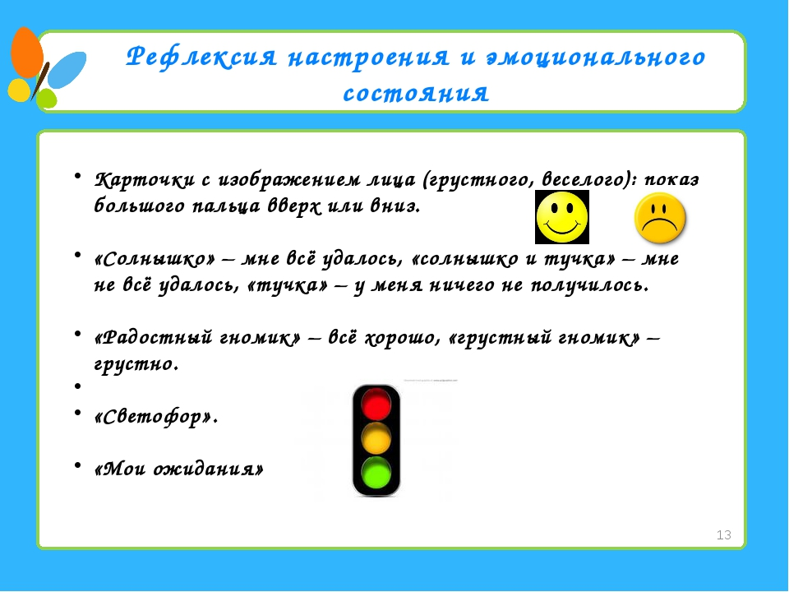
Рефлексия настроения и эмоционального состояния
Карточки с изображением лица (грустного, веселого); показ большого пальца вверх или вниз.
«Дерево чувств», «Наряди ёлочку»
«Радостный гномик» – всё хорошо, «грустный гномик» – грустно.
«Смайлики» - показ карточек, рисование.
«Светофор».
Стихи для эмоционального настроя
«Мои ожидания» Взяться за руки, улыбнуться, озвучить свои ожидания.
19
Notes:
19

Slide 20
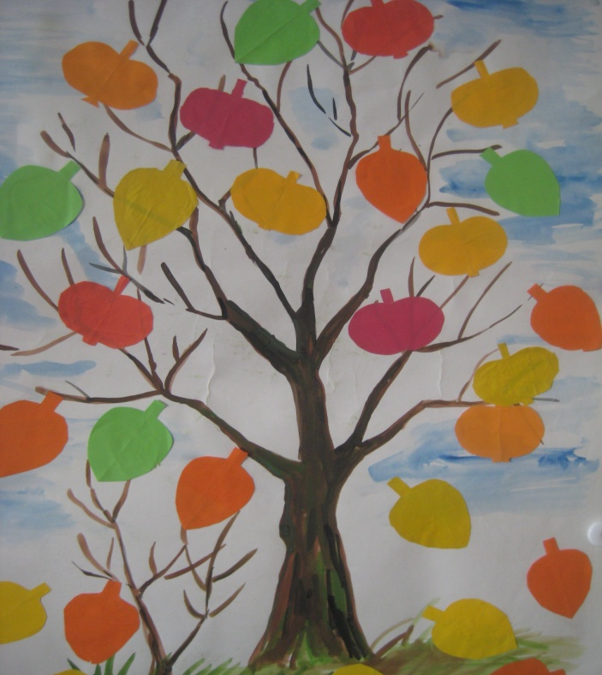
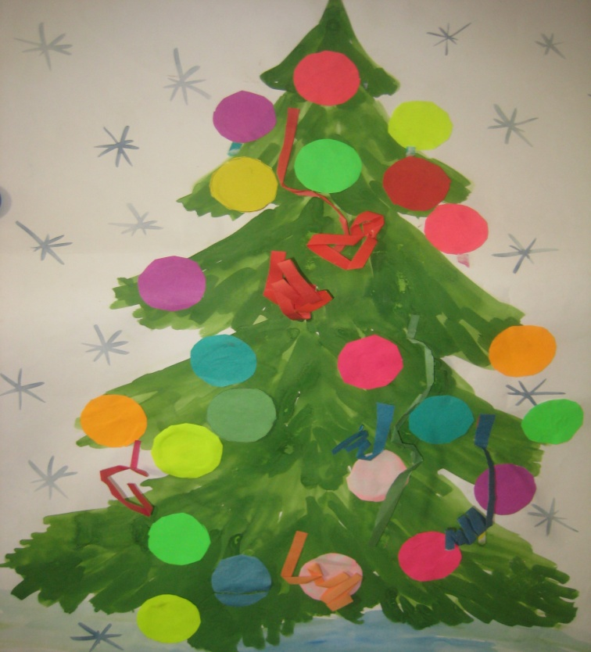
Рефлексия настроения и
эмоционального состояния
«Дерево чувств» «Наряди ёлочку»
20
Notes:
20

Slide 21
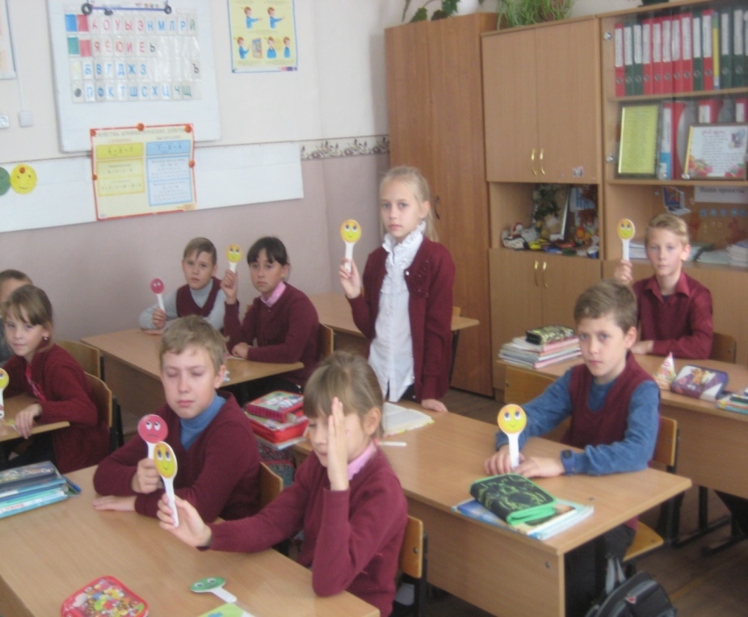
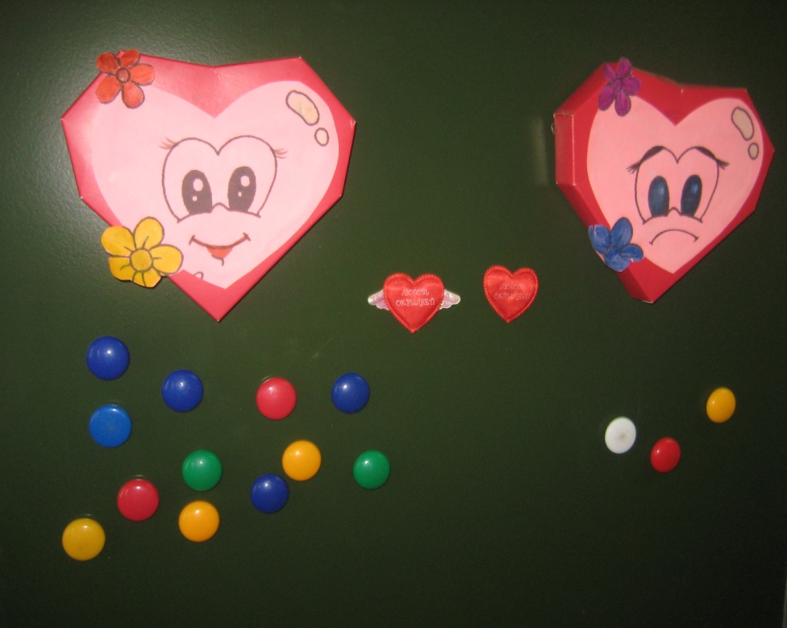
Рефлексия настроения и
эмоционального состояния
21
Notes:
21

Slide 22
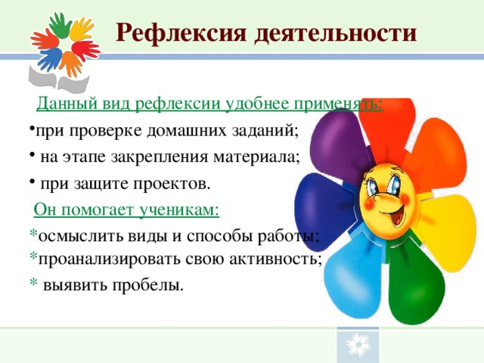

Slide 23
Рефлексия деятельности
«Лесенка успеха»
нижняя ступенька – у меня ничего не получилось;
средняя ступенька– у меня были проблемы;
верхняя ступенька– мне всё удалось.
23
Notes:
23

Slide 24
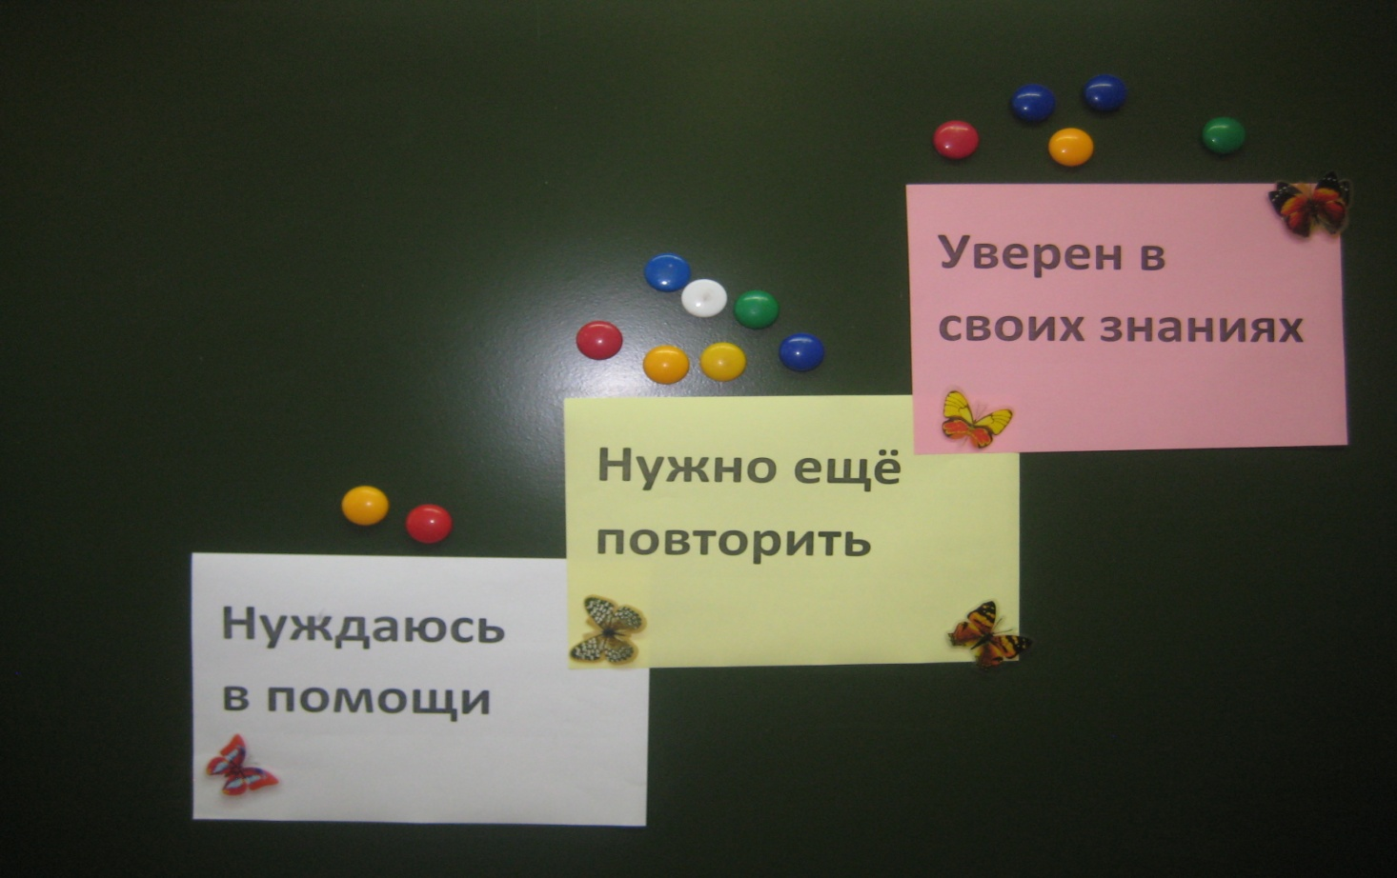
Рефлексия деятельности
«Лесенка знаний»
24
Notes:
24

Slide 25

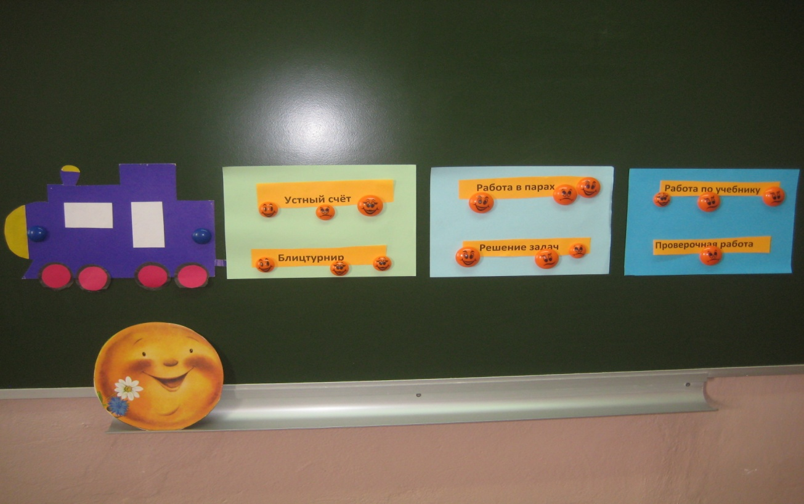
Рефлексия деятельности
«Поезд»
25
Notes:
25

Slide 26
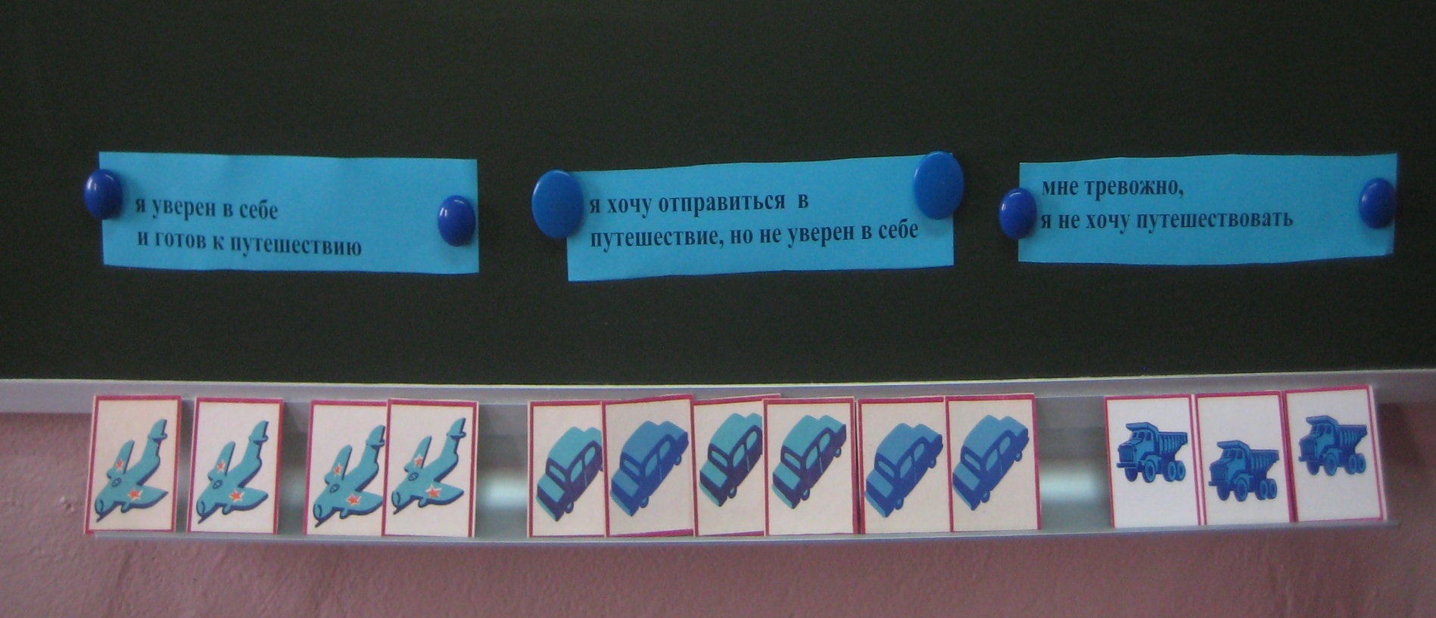
Рефлексия деятельности
Виртуальное или заочное путешествие
26
Notes:
26

Slide 27
Рефлексия
содержания учебного материала
помогает выявить такой фактор,
как осознание содержания материала.
Каждый ученик оценивает свой вклад
в достижение поставленных целей,
свою активность, эффективность
работы класса, увлекательность и полезность выбранных форм работы.
27
Notes:
27

Slide 28
Рефлексия
содержания учебного материала
Приём незаконченного предложения:
Мне было интересно…
Мы сегодня разобрались…
Я сегодня понял, что…
Мне было трудно…
Завтра я хочу на уроке…
28
Notes:
28

Slide 29
Рефлексия
содержания учебного материала
Рефлексивный экран
Сегодня я узнал… Было интересно… Было трудно… Я выполнял задания… Я понял, что… Теперь я могу… Я почувствовал, что | Я научился… У меня получилось… Я попробую… Меня удивило… Урок дал мне для жизни… Мне захотелось… Расскажу дома, что …
29
Notes:
29

Slide 30
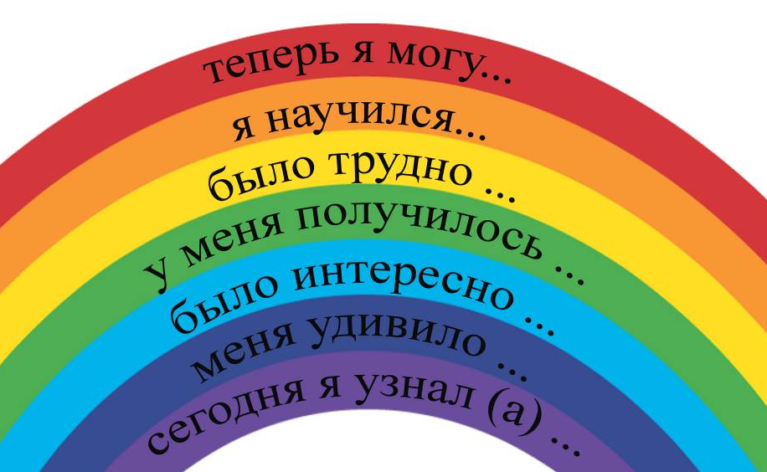
Приём «Радуга»

Slide 31
Анкетирование
1. На уроке я работал 2. Своей работой на уроке я 3. Урок для меня показался 4. За урок я 5. Мое настроение 6. Материал урока мне был 7.Домашнее задание мне кажется | активно / пассивно доволен / не доволен коротким / длинным не устал / устал стало лучше / стало хуже понятен / не понятен полезен / бесполезен интересен / скучен легким / трудным интересным / неинтересным

Slide 32
Лист самооценки
Ф.И. ученика__________________________________
1. На уроке я работал | активно | пассивно
2. своей работой на уроке я … | доволен | не доволен
3. урок для меня показался | коротким | длинным
4. за урок я | устал | не устал
5. мое настроение | стало лучше | стало хуже
6. материал урока мне был | понятен полезен интересен | не понятен бесполезен скучен
7. домашнее задание мне кажется | легким интересным | трудным не интересным

Slide 33
Таблица для слушателей.
Рефлексия
содержания учебного материала
Маркировка.
«Мудрые совы»
«+» знаю
«-» не знаю
«!» узнал новое
«?» удивило
33
Notes:
33

Slide 34
Рефлексия
содержания учебного материала
Приём «Свободный микрофон»
- На уроке мне больше всего запомнилось...
- Меня удивило то, что...
- После урока я расскажу своим друзьям о...
- Ещё мне хотелось бы узнать...
- Знания, полученные на уроке, я могу использовать в...
- Лучше всех на уроке работал...
34
Notes:
34

Slide 35
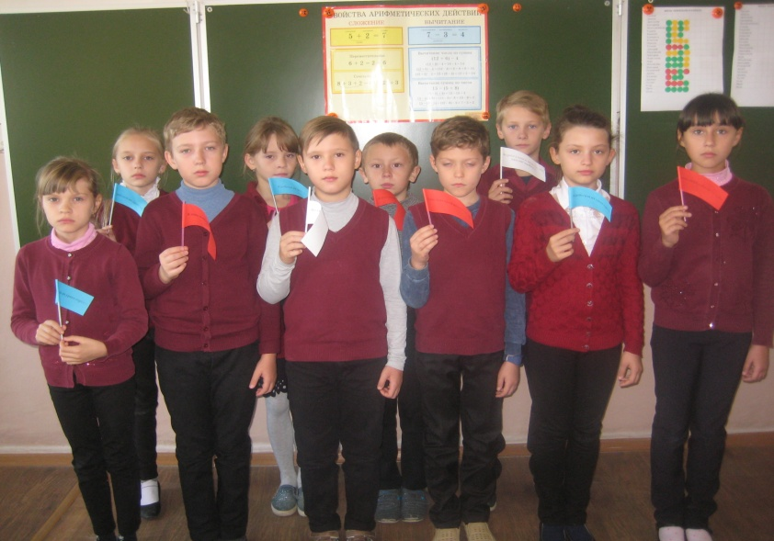
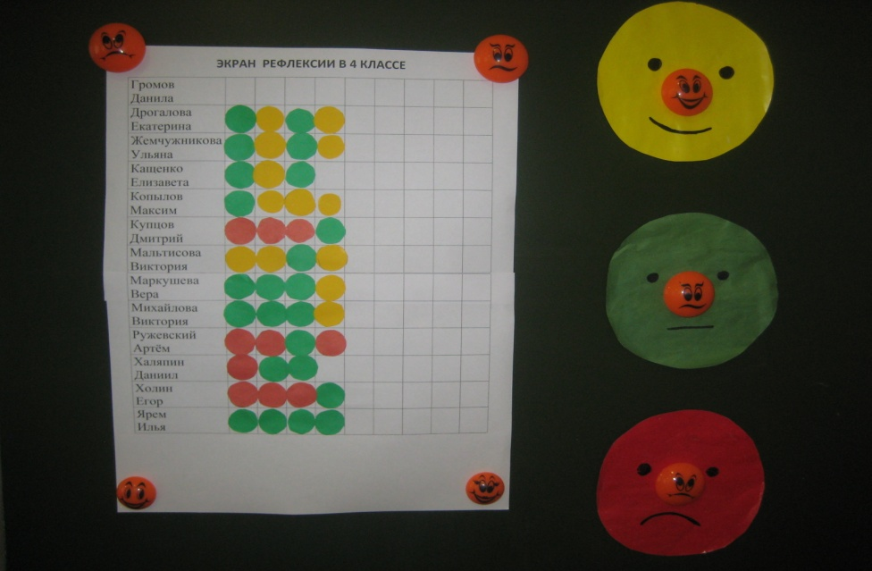
Рефлексия
в воспитательной работе
35
Notes:
35

Slide 36
Таблица для слушателей.
Рефлексия
содержания учебного материала
Приём«Звездопад»
На «небе» ( заготовленном листе ватмана) учащиеся располагают звёздочки с надписями о самом интересном задании и запомнившимся на уроке моменте.
Приём«Салют» видео
36
Notes:
36

Slide 37
занятие интересное,
захватывающее
занятие мне понравилось, но
хотелось бы, чтобы оно было
более интересное.
занятие неинтересное

Slide 38
Рефлексия
содержания учебного материала
«Звездопад»
Звёздочки с надписями располагаются на «небе»-
заготовленном листе ватмана
38
Notes:
38

Slide 39
Синквейн
1 Слово – существительное
ТЕМА
2 слова – прилагательные
Описание темы
3 слова – глаголы
Описание действия
1 слово – синоним к первому
Фраза из четырёх слов, выражающая отношение автора к данной теме
39
Notes:
39

Slide 40
ПРАВИЛО СОСТАВЛЕНИЯ СИНКВЕЙНА
имя существительное
имя прилагательное
имя прилагательное
глагол
глагол
глагол
Предложение из нескольких слов, показывающее отношение к теме
Слово, связанное с первым словом , отражает сущность темы

Slide 41
ПРАВИЛО СОСТАВЛЕНИЯ СИНКВЕЙНА
Рефлексия
разная
интересная
учит
развивает
помогает
Рефлексия - залог успеха.
Размышление

Slide 42
Синквейн
РЕФЛЕКСИЯ
НУЖНАЯ, ОБЯЗАТЕЛЬНАЯ
ПРИУЧАЕТ, ПОЗВОЛЯЕТ, ВЫСТРАИВАЕТ
ПОМОГАЕТ ОПРЕДЕЛИТЬ ПОЛУЧЕННЫЕ ЗНАНИЯ.
ОСМЫСЛЕНИЕ
Самопознание
Самоанализ
42
Notes:
42

Slide 43
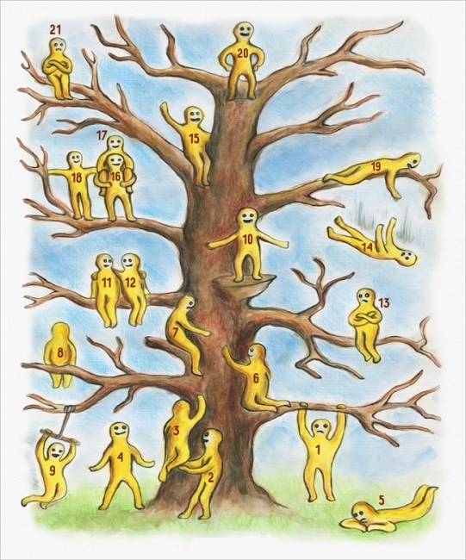
Дерево
Блоба

Slide 44

Рефлексия учителя
Что я делаю?
С какой целью?
Каковы результаты моей деятельности?
Как я этого достиг?
А можно ли сделать лучше?
Пока учитель задаёт себе эти вопросы – он развивается.
Рефлексия – залог развития и продвижения вперёд.

Slide 45

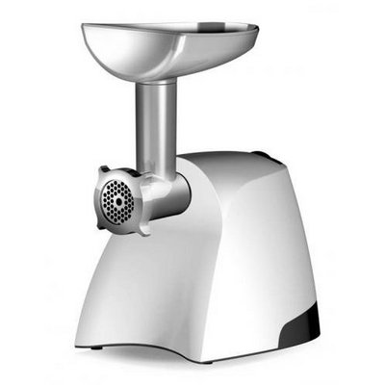
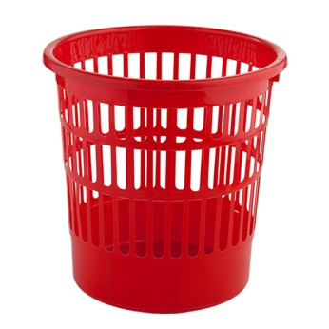
«Чемодан, мясорубка, корзина»
- информация, которая пригодится
в дальнейшем, то, что возьму с
собой.
- всё обдумаю, переработаю
информацию.
- выброшу, это мне не нужно.

Slide 46


Рефлексия на уроке –
это совместная деятельность учащихся и учителя, позволяющая совершенствовать учебный процесс, ориентируясь на личность каждого ученика.
46
Notes:
46

Slide 47

Главная заповедь учителя -
заметить даже самое маленькое продвижение ученика вперёд и поддержать его успех
47
Notes:
47

Slide 48
Рефлексия на уроке –
это совместная деятельность учащихся и учителя, позволяющая совершенствовать учебный процесс, ориентируясь на личность каждого ученика.
48
Notes:
48

Slide 49
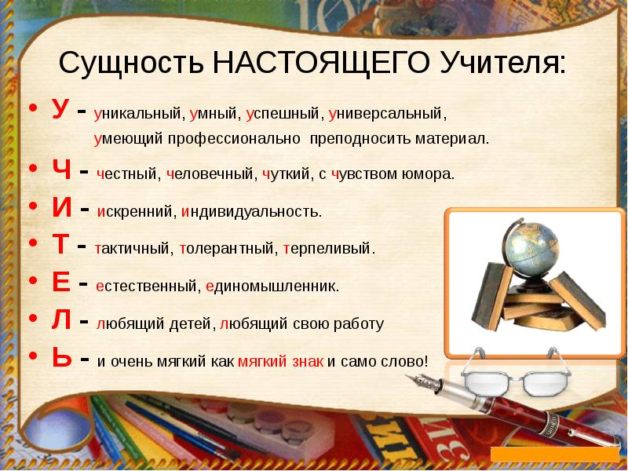

Slide 50
Пожелание учителям
Учить детей сегодня трудно,
И раньше было нелегко.
Читать, считать, писать учили:
«Даёт корова молоко».
Век XXI – век открытий,
Век инноваций, новизны,
Но от учителя зависит,
Какими дети быть должны.
Желаю вам, чтоб дети в вашем классе
Светились от улыбок и любви,
Здоровья вам и творческих успехов
В век инноваций, новизны!
50
Notes:
50

Slide 51
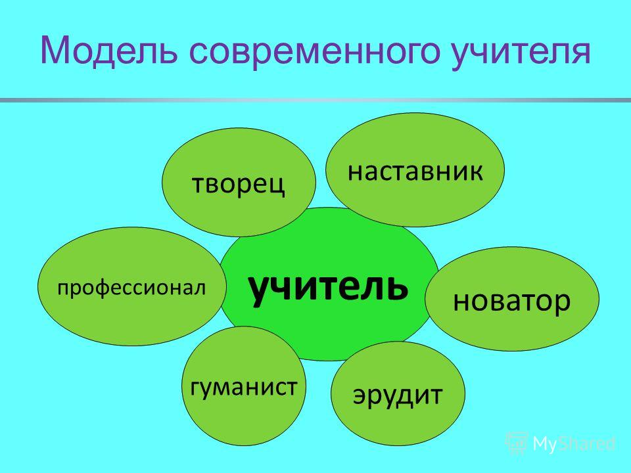

Slide 52
